Slide 1

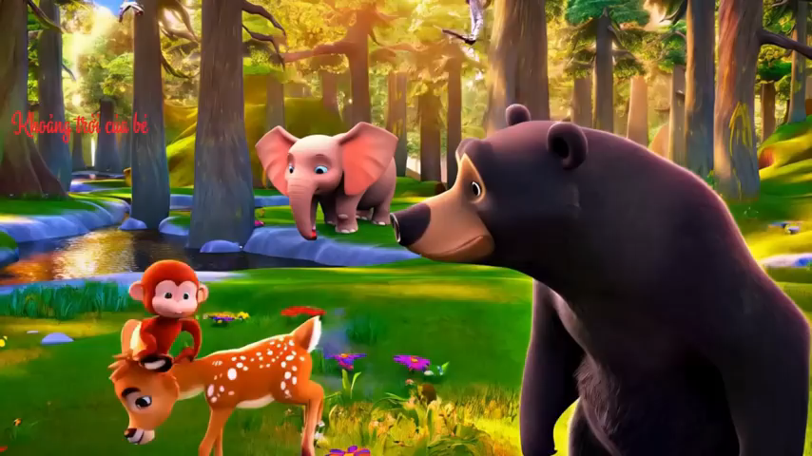
SỞ GIÁO DỤC VÀ ĐÀO TẠO HẢI PHÒNG
TRƯỜNG MẦM NON THỤY HƯƠNG
LỚP: NTD2
Giáo viên: Nguyễn Thị Hương
Trò chơi: Tìm bóng con vật

Slide 2



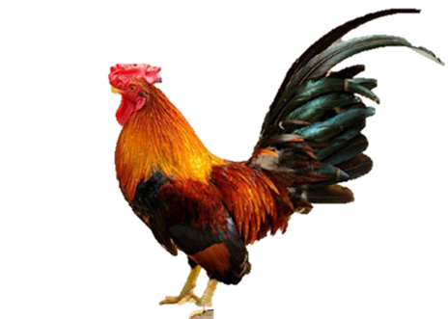


Slide 3






Slide 4






Slide 5
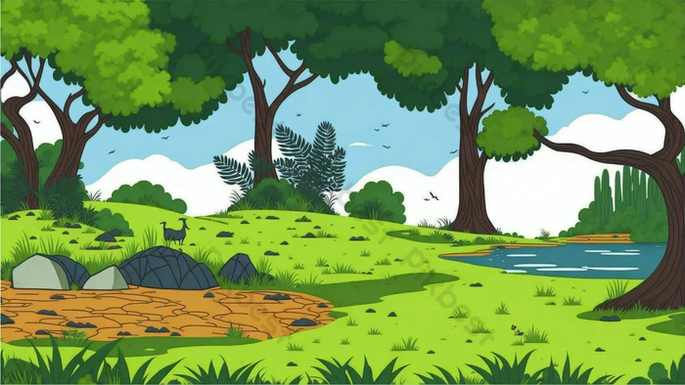





Slide 6
